Slide 1
Основы моделирования и исследования систем подводных аппаратов

Slide 2
Данные как результаты моделирования и исследования
Типы данных:
временные ряды изменения исследуемых параметров;
реакции модели на типовые воздействия;
наборы параметрических зависимостей…
Представимы в виде последовательности значений переменных
Записываются в таблицы
Хранятся в файлах и базах данных
Анализируются и сравниваются в виде графиков, сравнительных таблиц

Slide 3
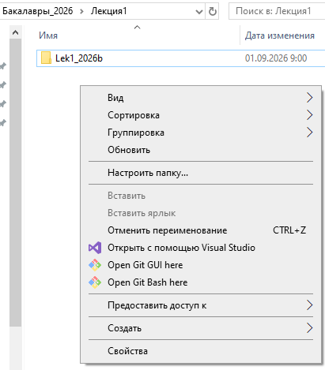
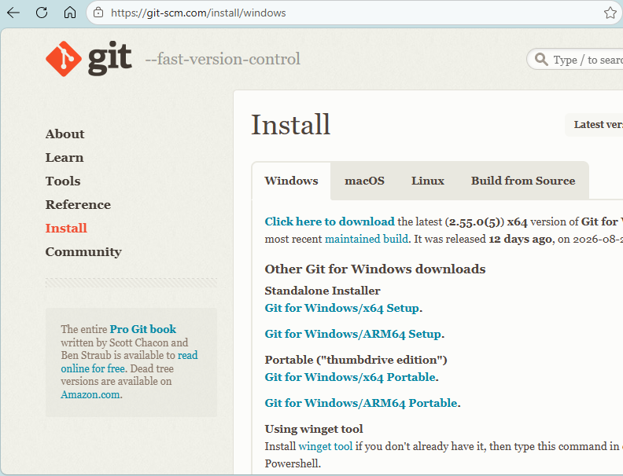
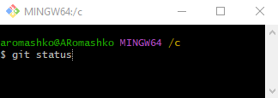
Работа с Git в Windows
Скачать приложение с официального сайта
Правой кнопкой мыши

Slide 4
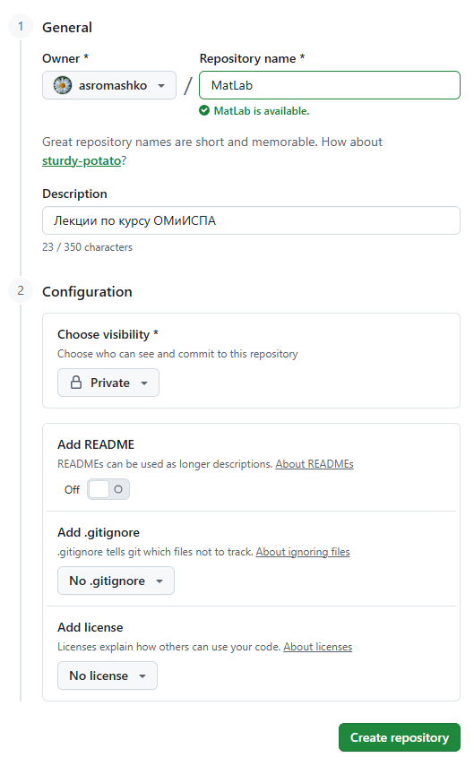
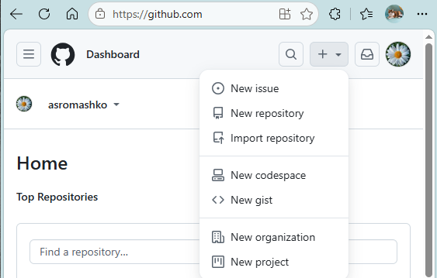
Работа с репозиторием на GitHub
После входа в аккаунт на GitHub
Придумать название
Добавить краткое описание
Установить область видимости на Private, чтобы Ваша работа оставалась только Вашей
Создать репозиторий

Slide 5
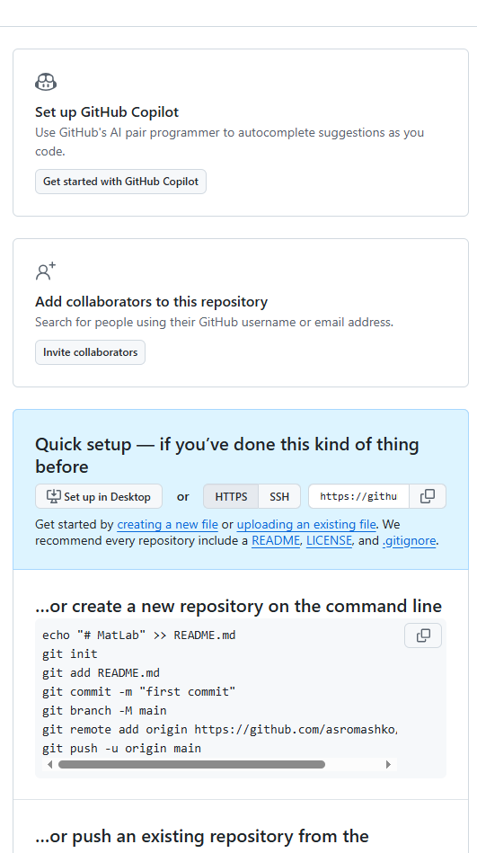
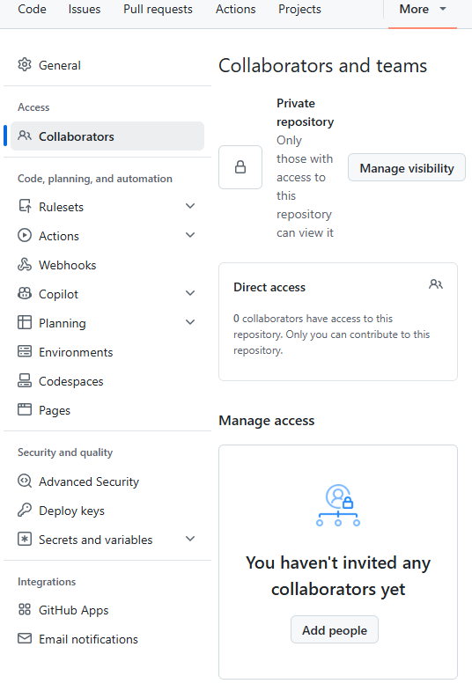
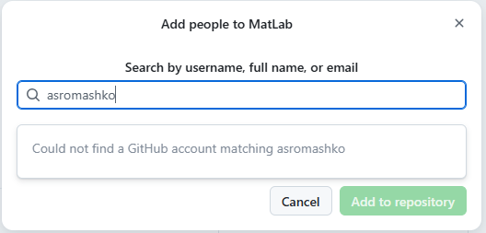
Работа с репозиторием на GitHub
Нажать кнопку пригласить, чтобы добавить меня
Ввести мой ник

Slide 6
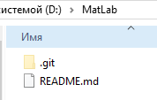
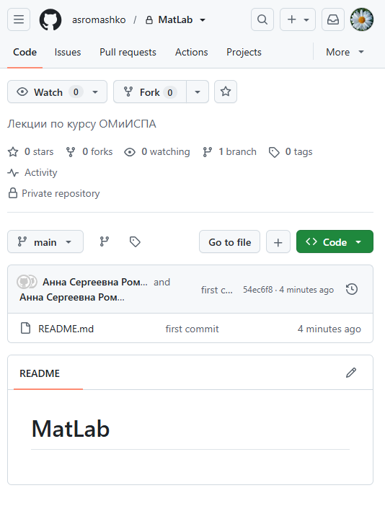
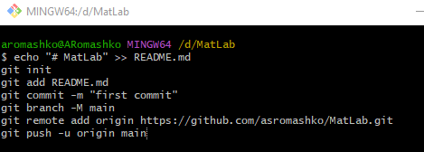
Работа с локальным и удаленным репозиториями
Скопировать с GitHub, вставить в консоль, нажать Enter
Теперь в папке на компьютере
Теперь в GitHub

Slide 7
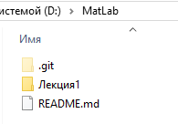

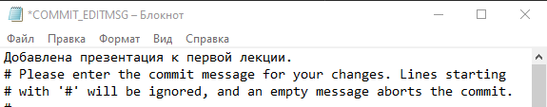
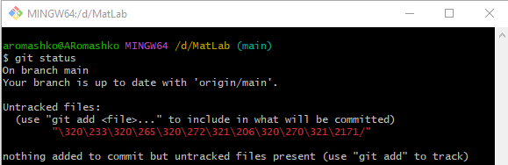
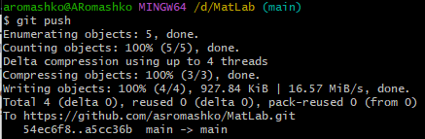

Добавление/удаление/замена файлов в репозитории
1. Добавить/удалить/заменить файл в папке
4. Командой git commit зафиксировать изменения.
5. В появившемся файле кратко описать изменения, сохранить файл командой Ctrl+S и закрыть.
2. Командой git status убедиться,
что git видит изменениям
6. Командой git push отправить изменения на удаленный репозиторий.
3. Командой git add Имя_файла добавить изменения под контроль версий

Slide 8
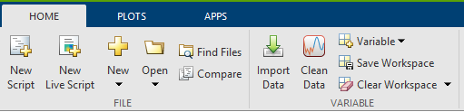
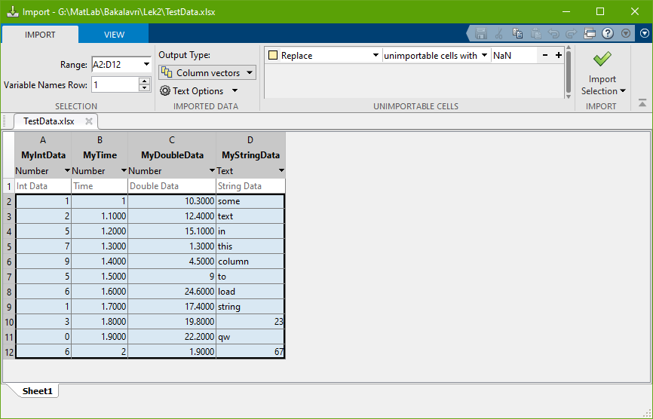
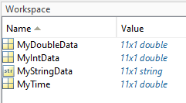
Чтение данных из файла
Файл содержит данные в виде таблицы. Допустимы как csv, так и Excel форматы.
Диапазон данных для загрузки
В какой форме загрузить данные
Как будут называться переменные, в которые будут загружены данные

Slide 9
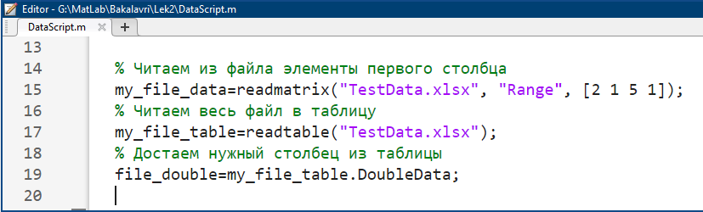
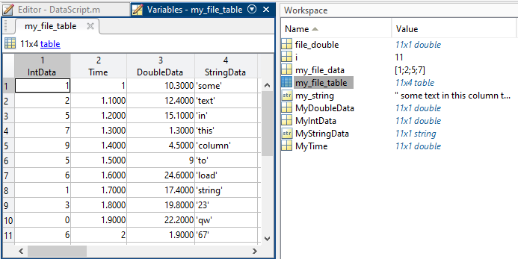
Чтение данных из файла в коде

Slide 10
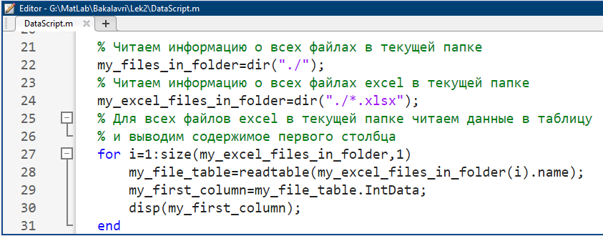
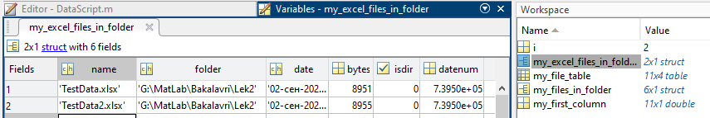
Работа с несколькими файлами

Slide 11
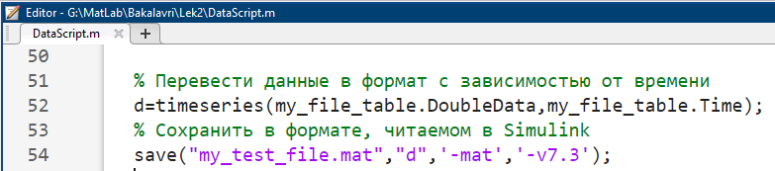
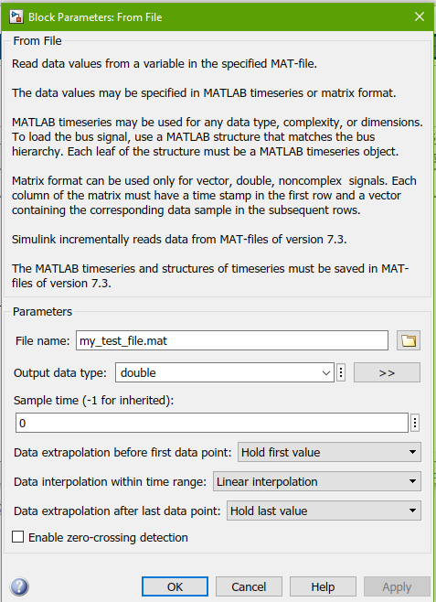
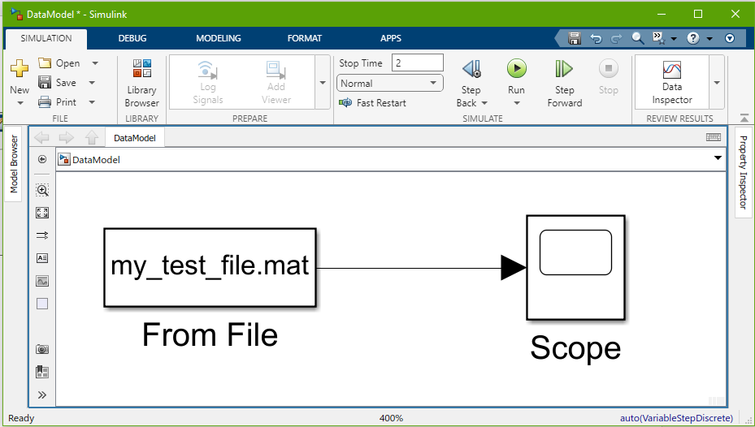
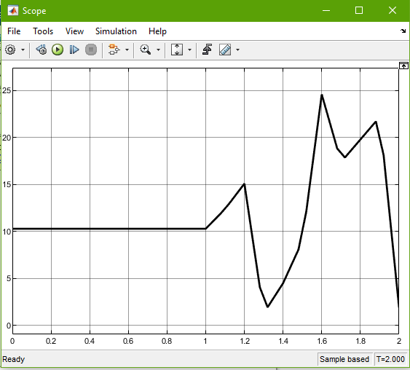
Выгрузка данных из файла MatLab в Simulink
From File умеет читать данные только из файлов формата mat версии 7.3

Slide 12
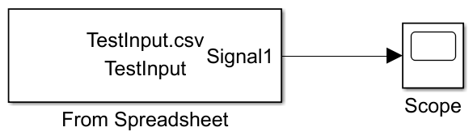
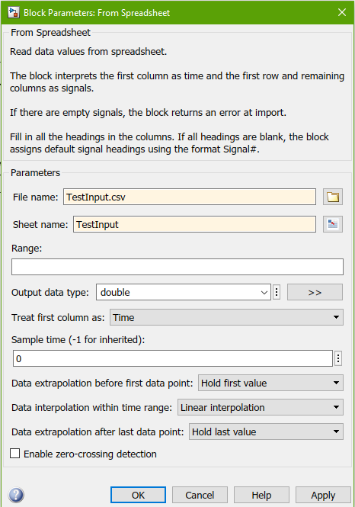
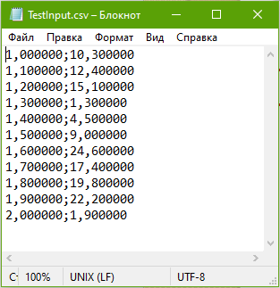
Выгрузка данных из файла csv в Simulink
Первый столбец содержит время
Обязательно расширение csv
Имя листа совпадает с именем файла

Slide 13
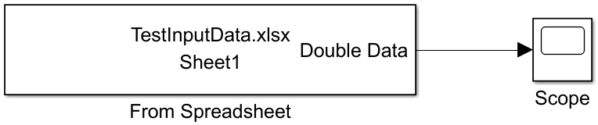
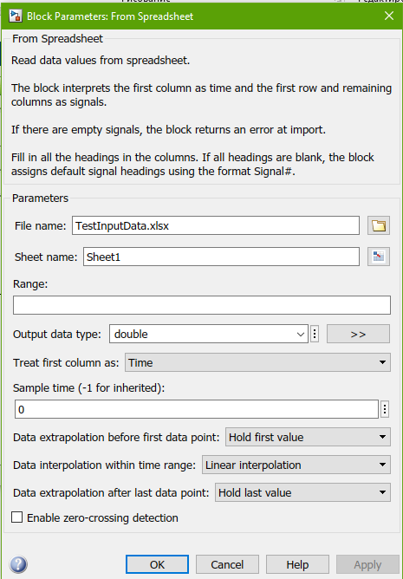
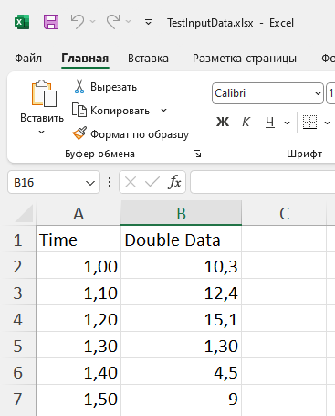
Выгрузка данных из файла Excel в Simulink
Первый столбец содержит время
Необходимо указать имя листа excel
Столбцы могут иметь заголовки

Slide 14
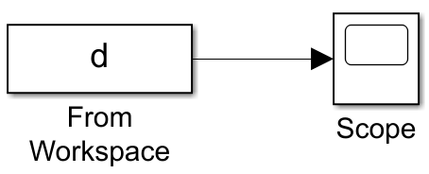
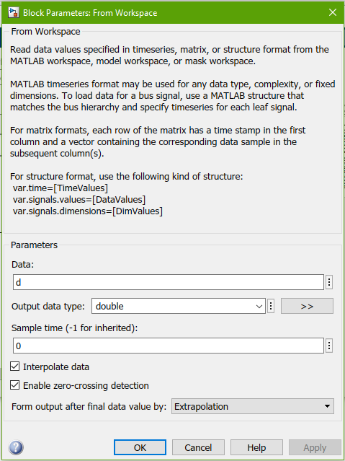
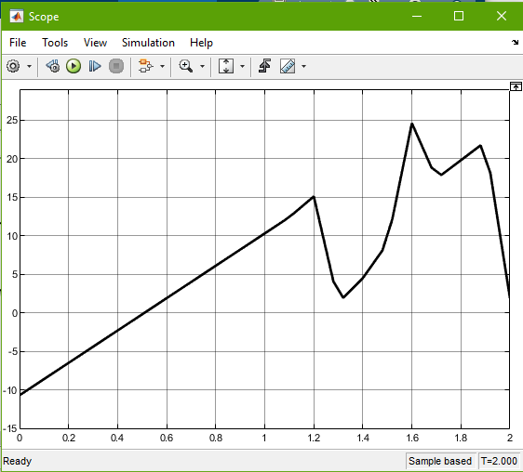
Выгрузка данных из переменных Workspace в Simulink
Переменная типа timeseries позволяет задать привязку данных ко времени

Slide 15
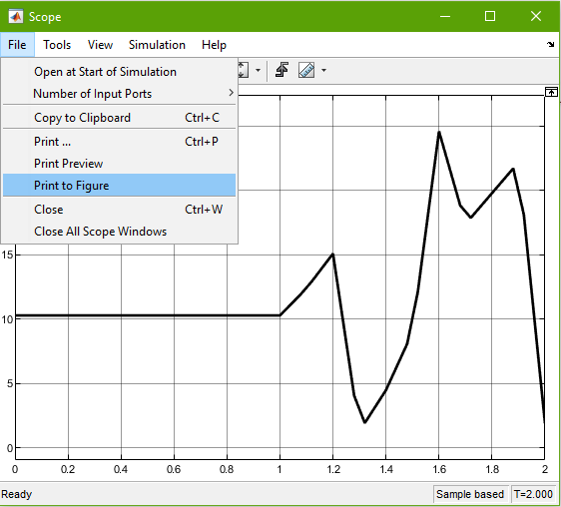
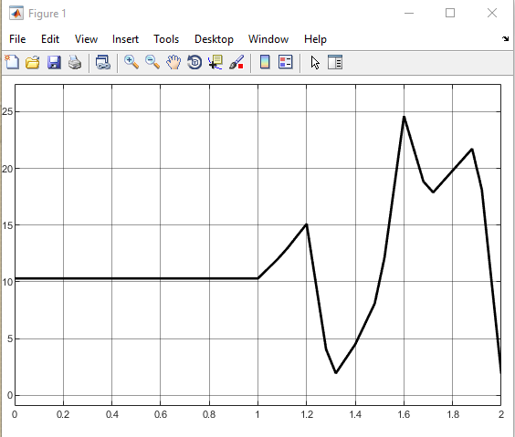
Оформление графиков в Simulink

Slide 16
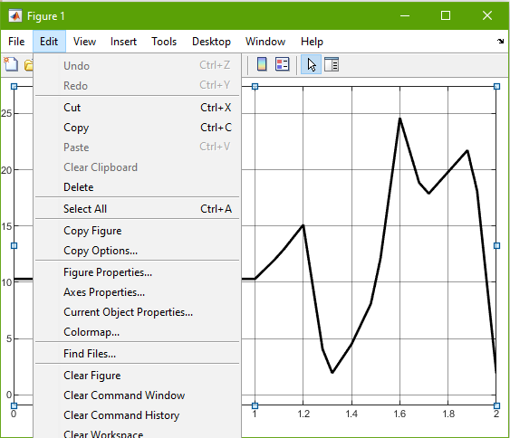
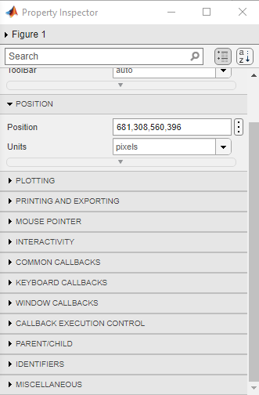
Оформление графиков в Simulink

Slide 17
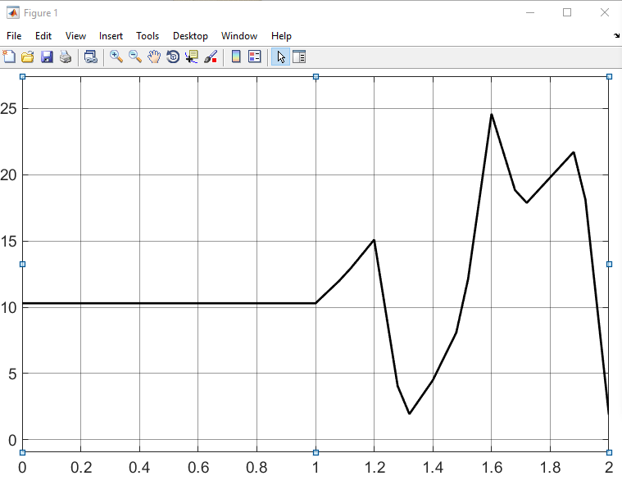
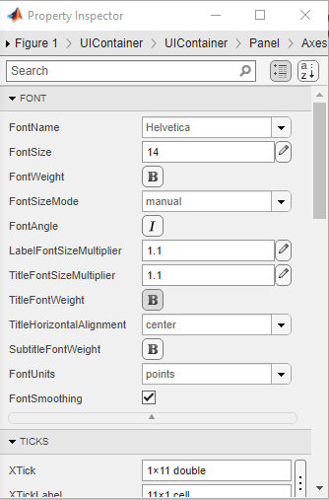
Оформление графиков в Simulink
Изменение шрифта подписей

Slide 18
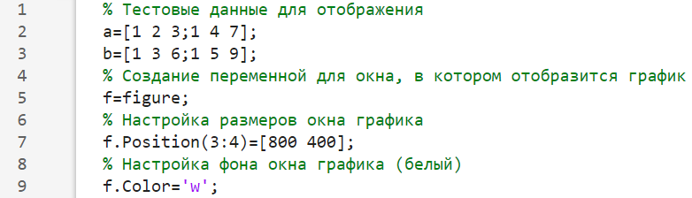
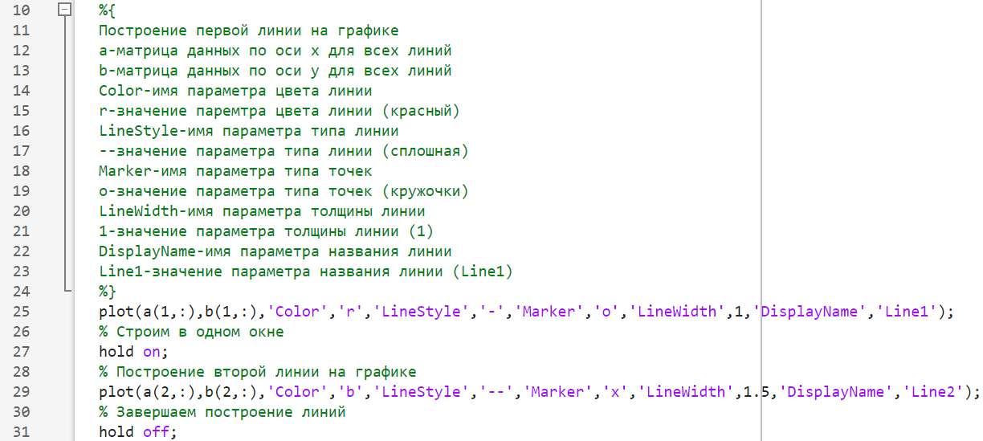
Оформление графиков в MatLab

Slide 19
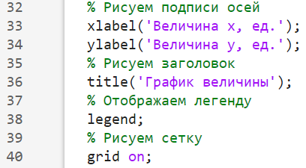
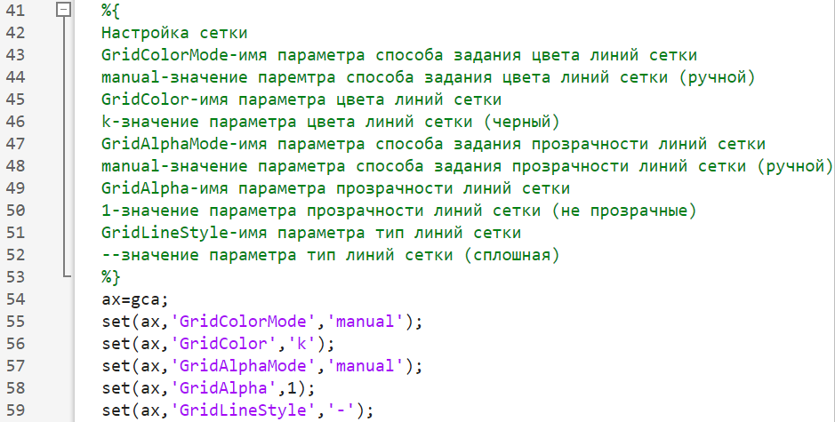
Оформление графиков в MatLab

Slide 20
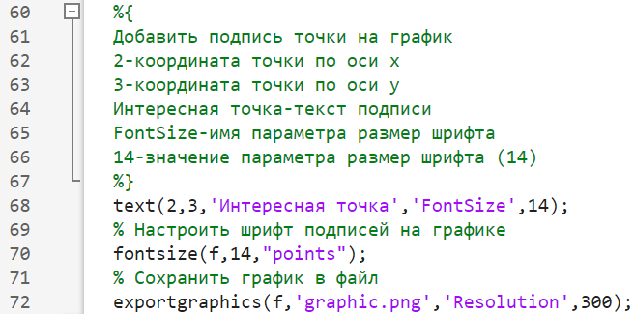
Оформление графиков в MatLab

Slide 21
Задача
Разработать script для автоматизации построения графиков по файлам данных используя алгоритм проведения исследований.
Подсказки:
файлов данных может быть много, но они могут содержать данные об одних и тех же величинах при разных условиях;
графики будут использоваться для анализа данных и написания отчетов.

